Slide 1
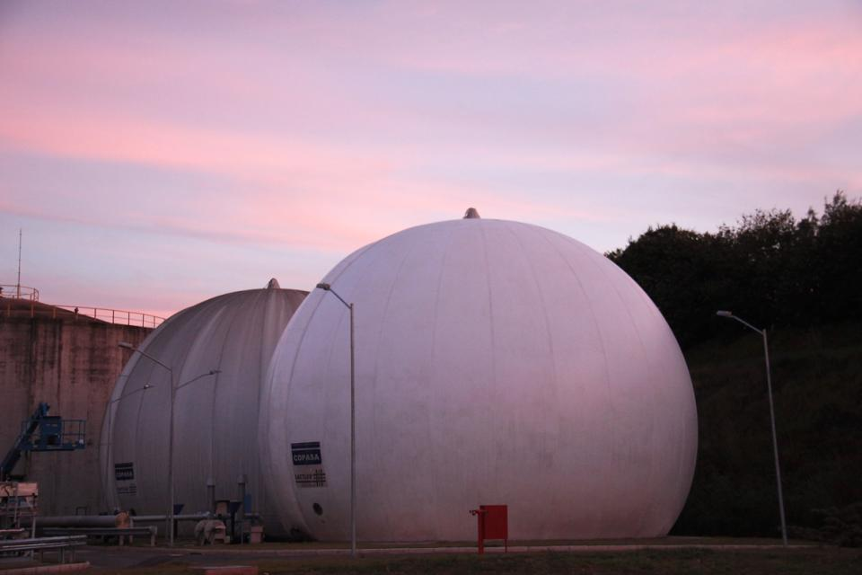
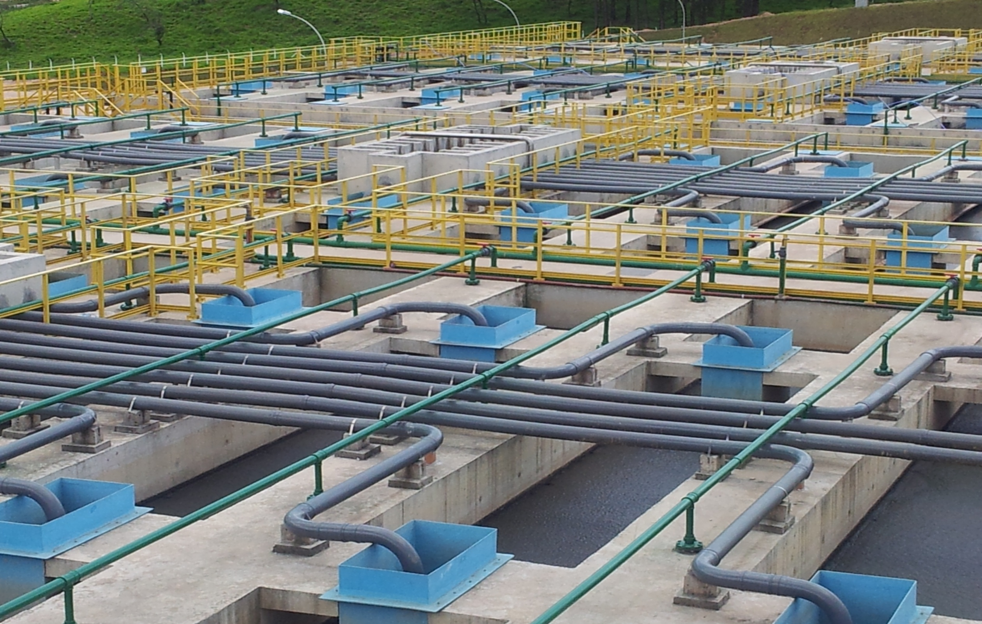

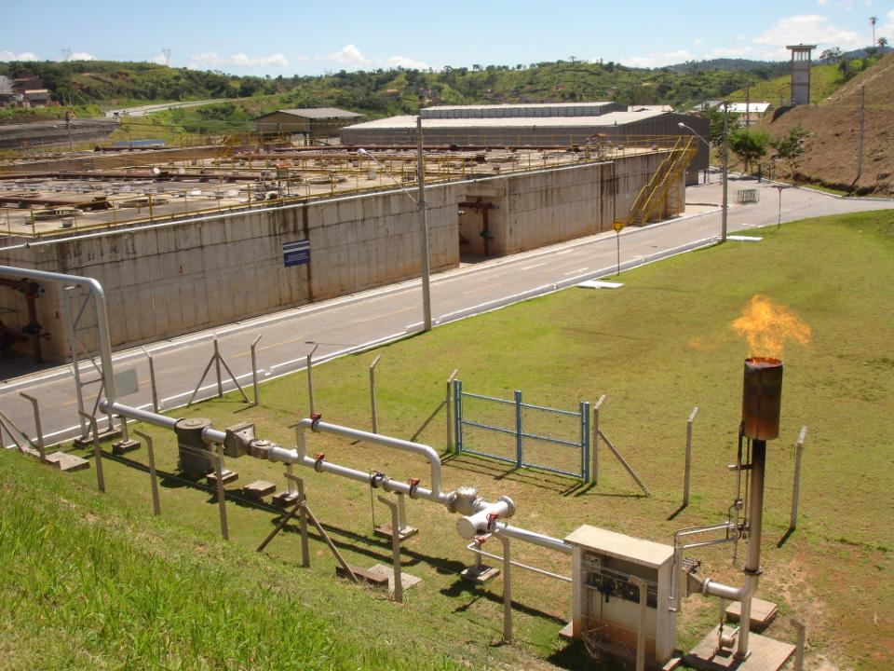
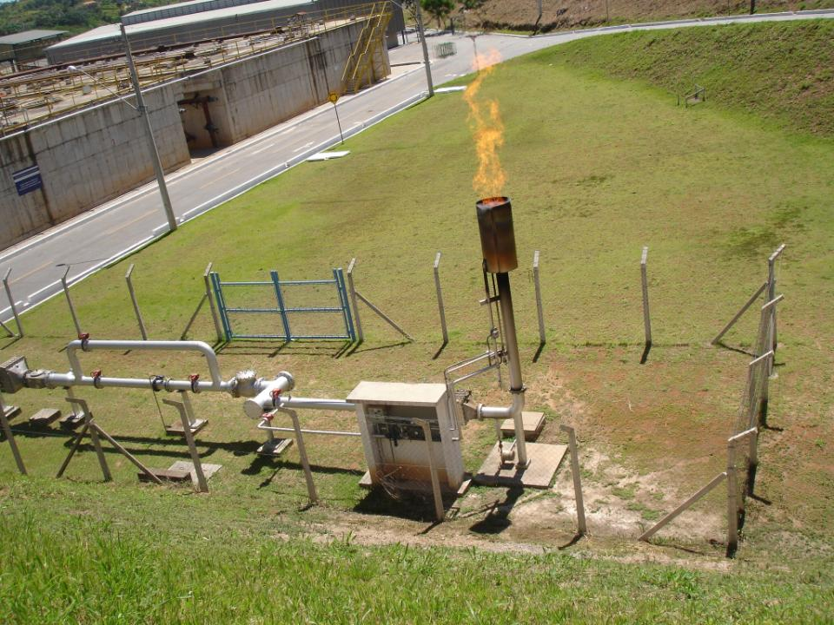

AVALIAÇÃO DO BIOGÁS PRODUZIDO EM REATORES UASB EM ETE
Carolina Cabral
Christoph Platzer
Carlos Chernicharo
Paulo Belli Filho
Heike Hoffmann

Slide 2
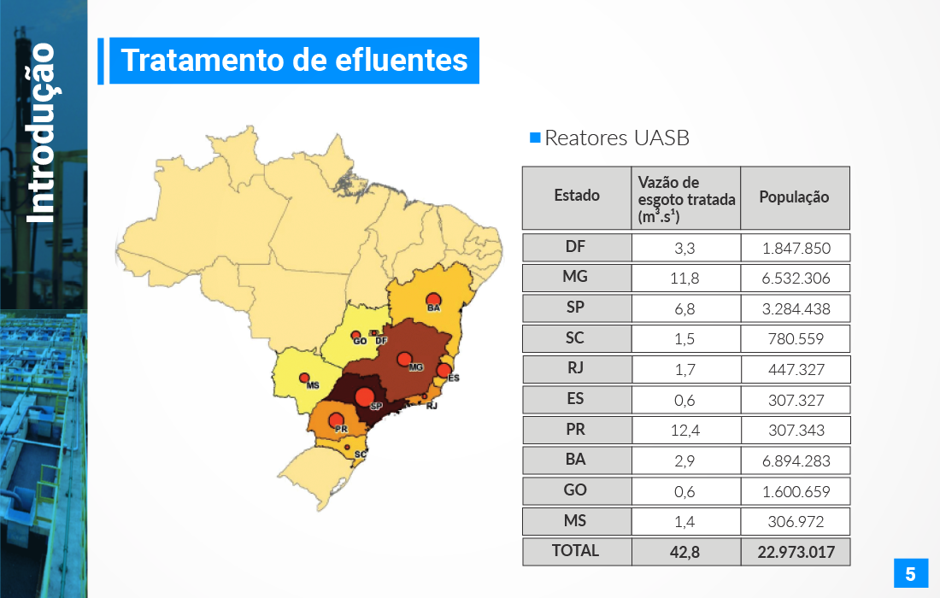
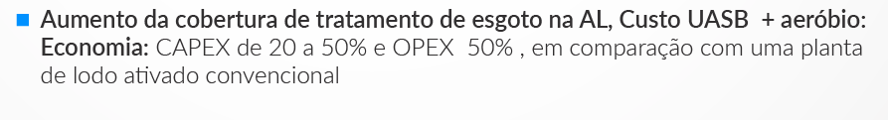

(CHERNICHARO, et al 2015)

Slide 3
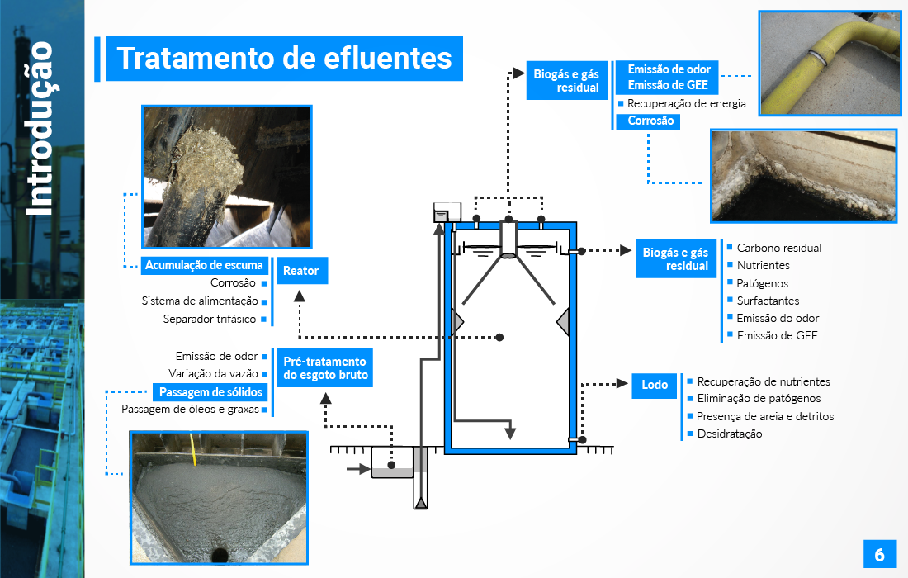

Slide 4
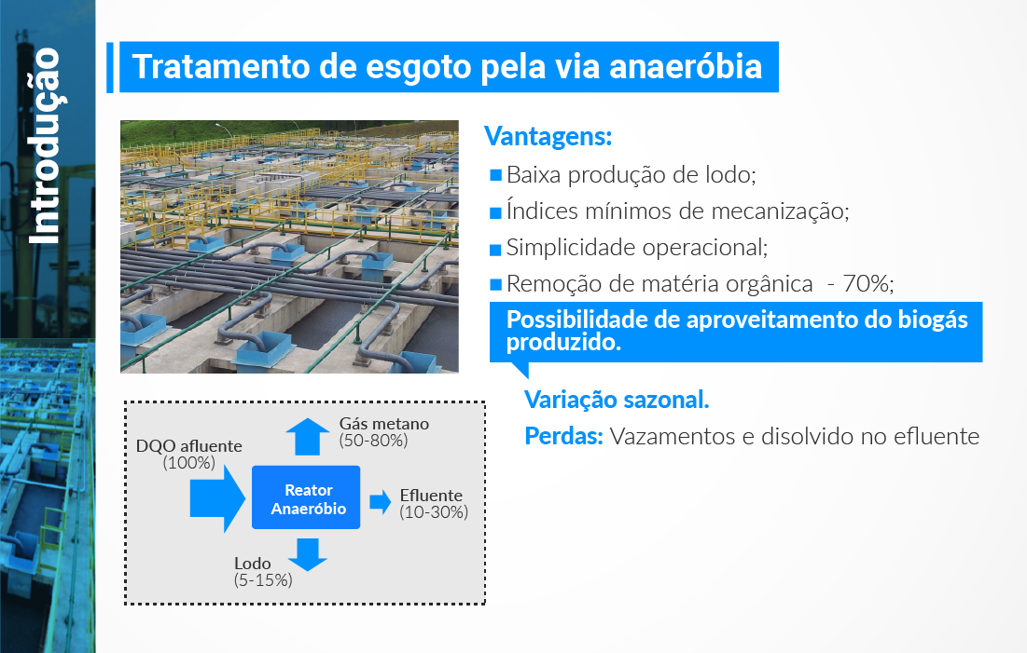
Vazamentos e dissolvido no efluente
Projeto de medições em andamento do PROBIOGÁS (fruto de uma cooperação técnica entre a SNSA do Ministério das Cidades e a Deutsche Gesellschaft für Internationale Zusammenarbeit GmbH -GIZ).
Para avaliar a viabilidade do aproveitamento do biogás gerado:
aprofundar o entendimento sobre a quantidade de biogás efetivamente disponível para aproveitamento
Notes:
Inserir slide introduzindo o projeto → slide 4
Figura

Slide 5
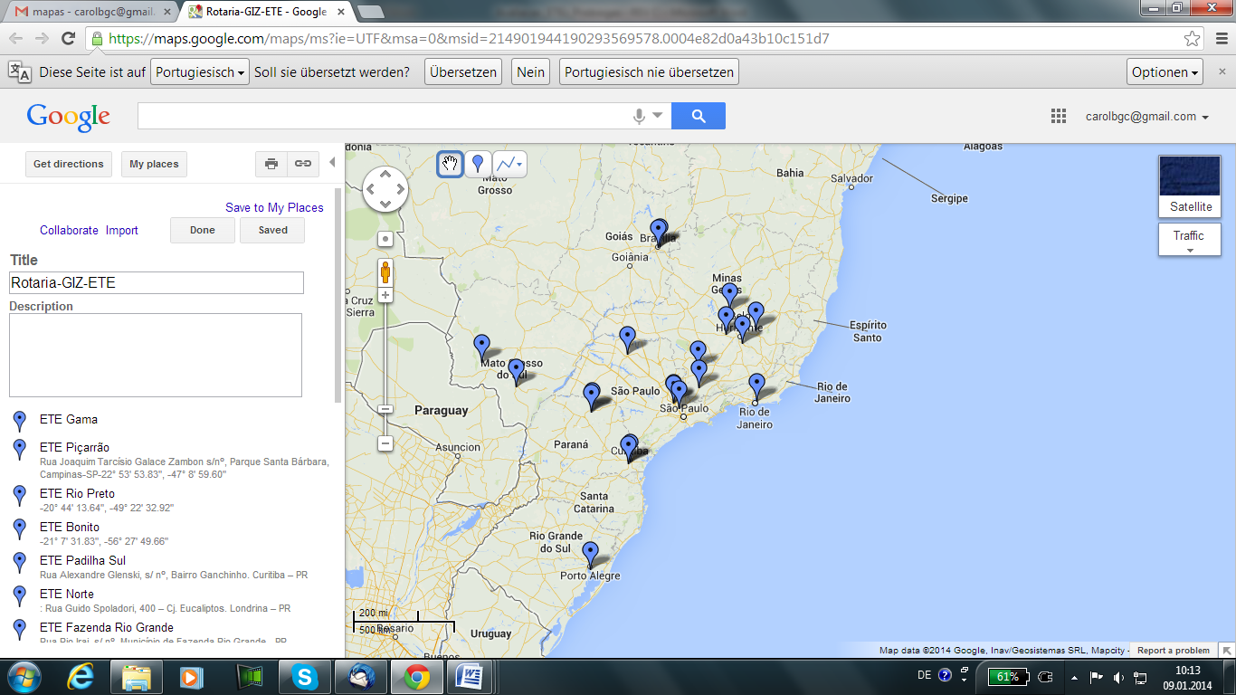
ETE visitadas
Materiais e Métodos
Região Sul
Região Centro-Oeste
Região Sudeste

Slide 6
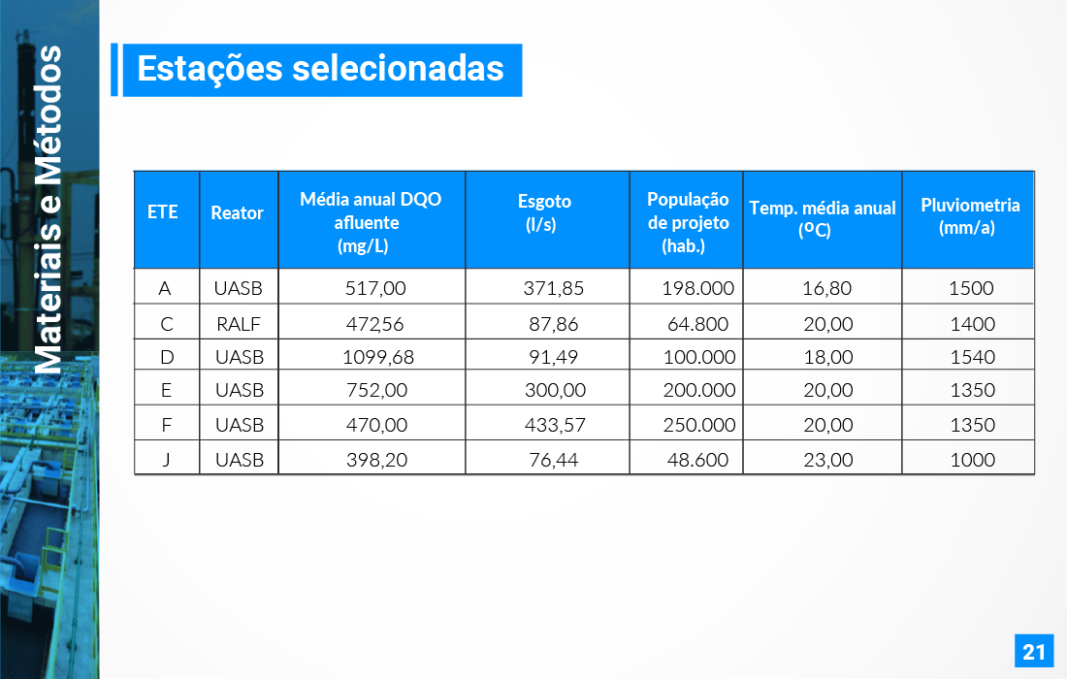
Características da estação monitorada
Reator | DQO afluente (mg/L) | Vazão de esgoto (l/s) | População de projeto (hab.) | Temp. média anual (ºC) | Pluviometria (mm/a)
UASB | 470 | 433,57 | 250.000 | 20,00 | 1350

Slide 7
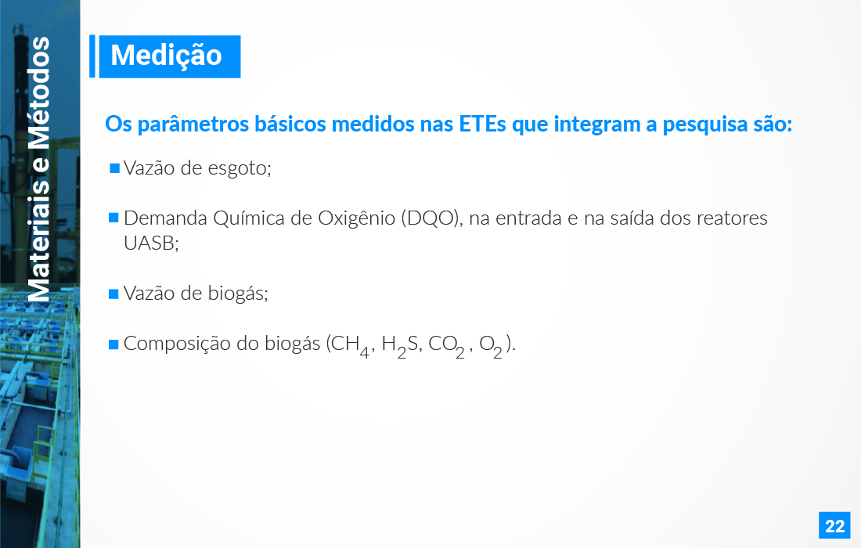

Slide 8
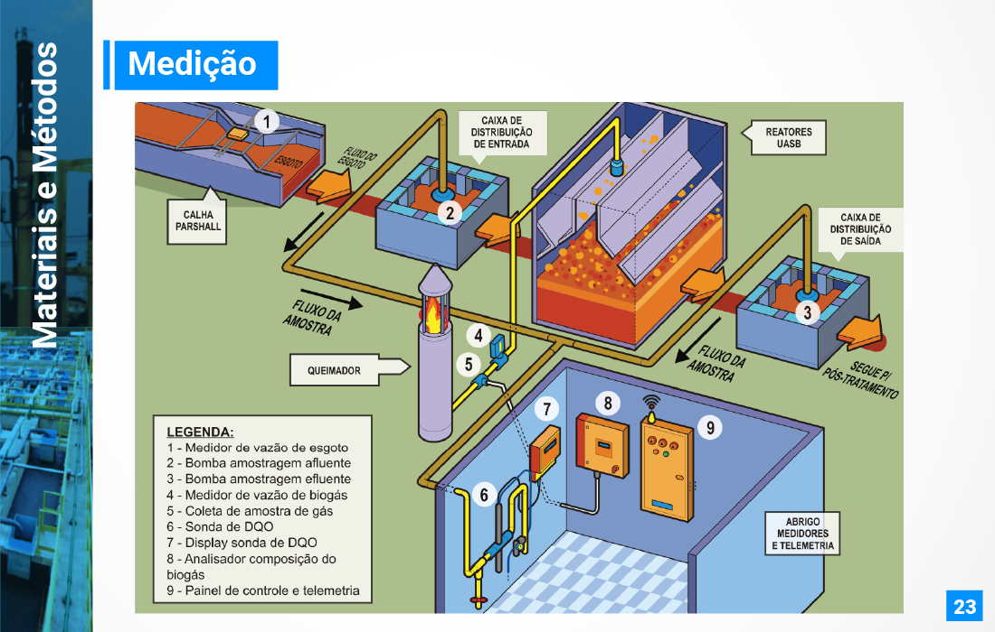

Slide 9
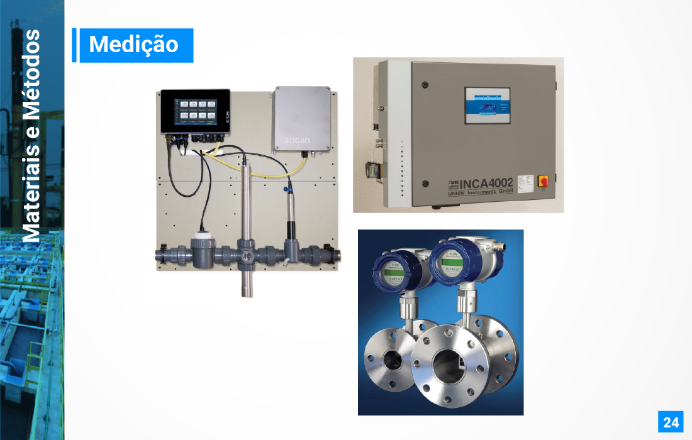

Slide 10
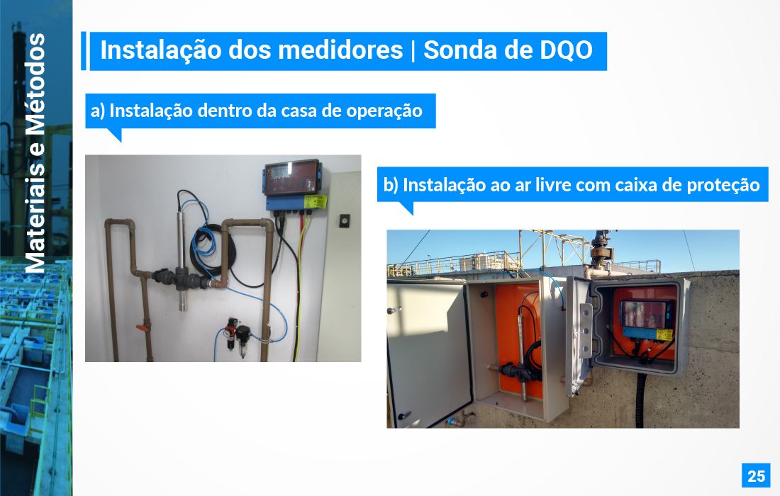

Slide 11
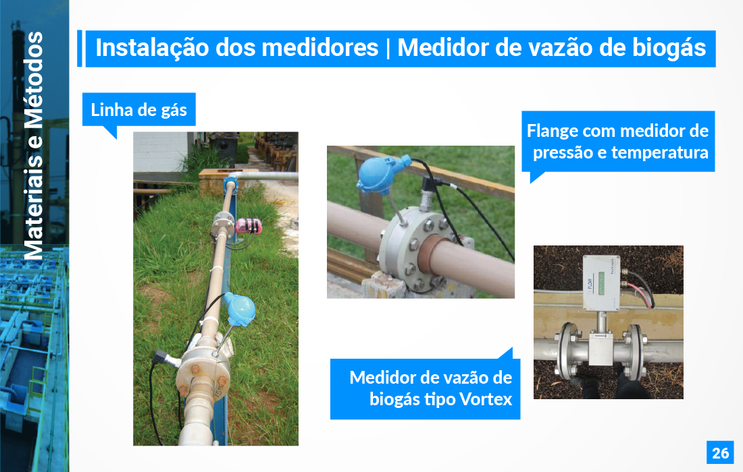

Slide 12
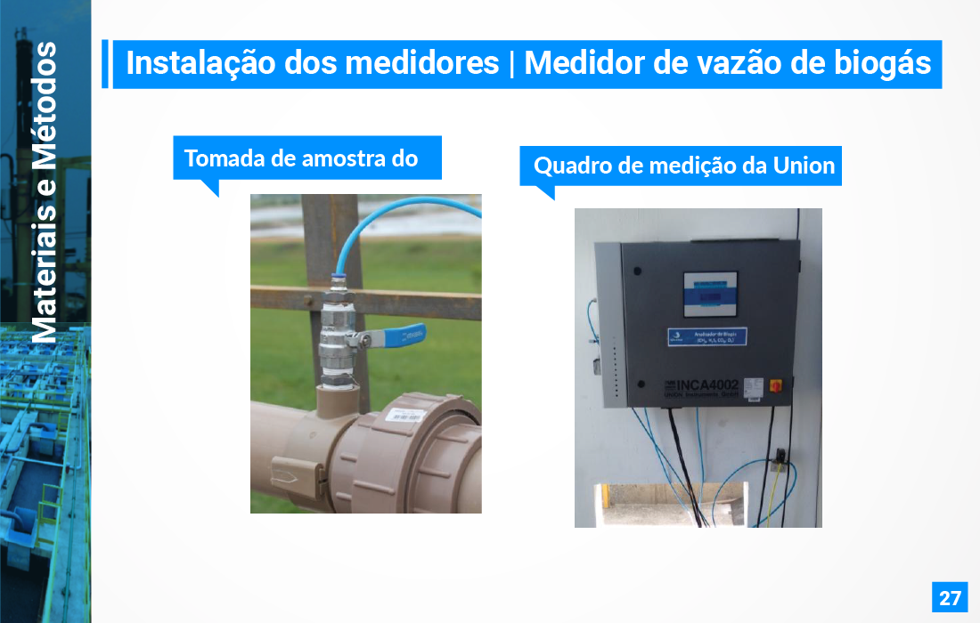
Medidor de composição
Notes:
Juntar para 2

Slide 13
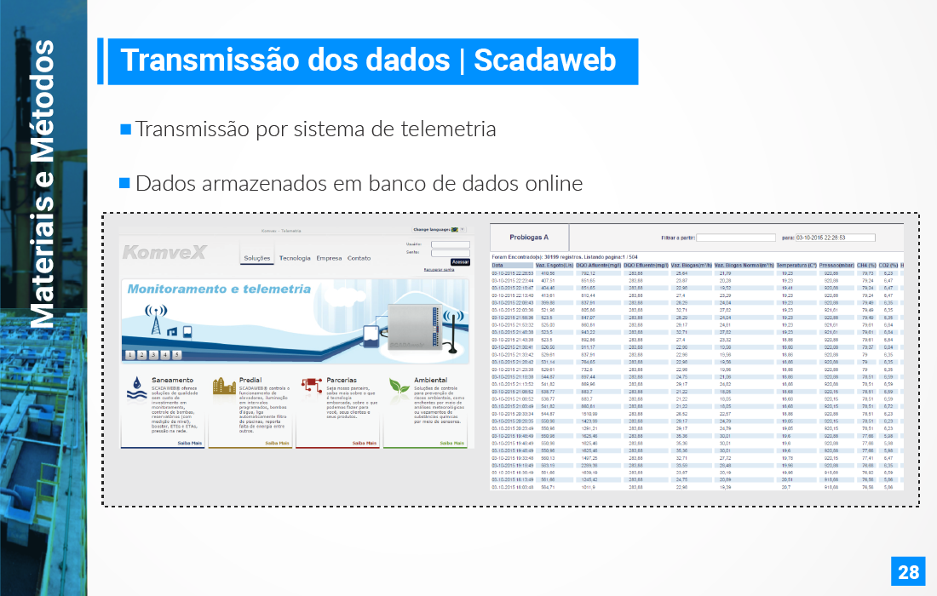

Slide 14
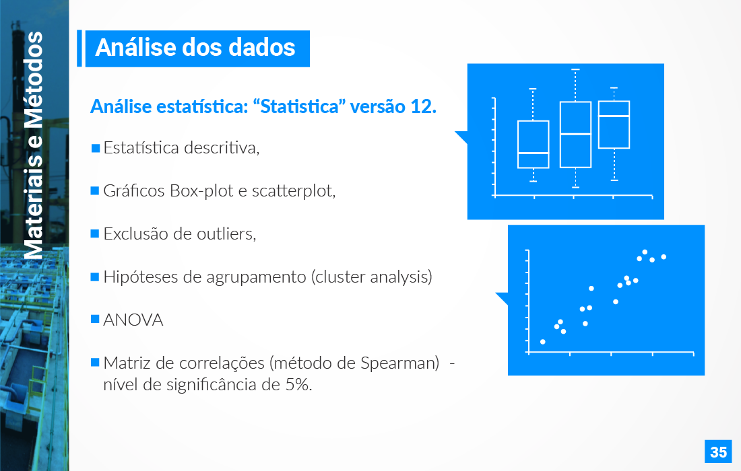

Slide 15
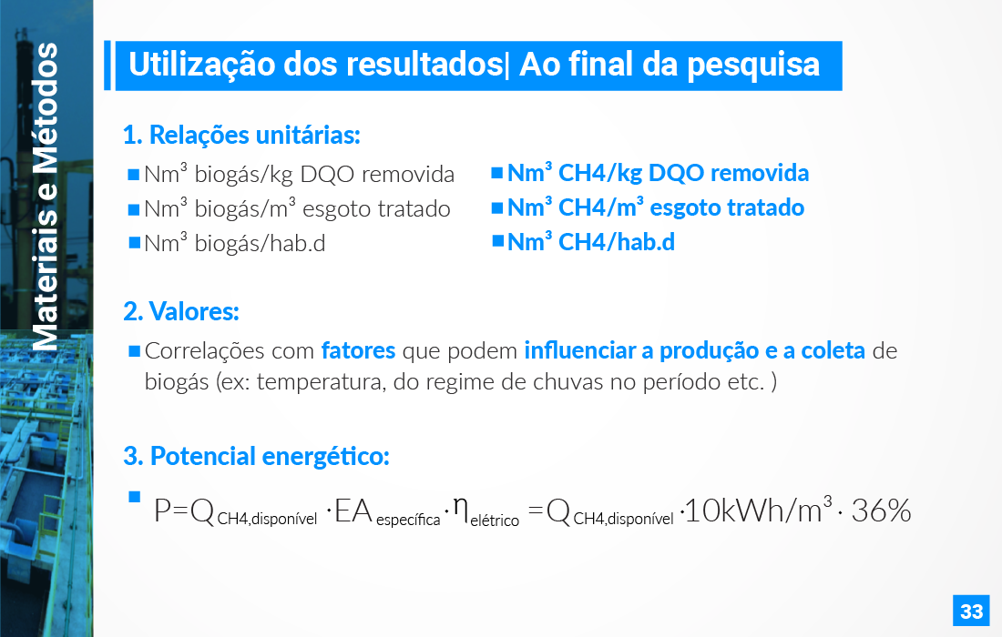
Nm³ biogás/kg DQO removida
Nm³ biogás/m³ esgoto tratado
Nm³ biogás/hab.d
Nm³ CH₄/kg DQO removida
Nm³ CH₄/m³ esgoto tratado
Nm³ CH₄/hab.d

Slide 16
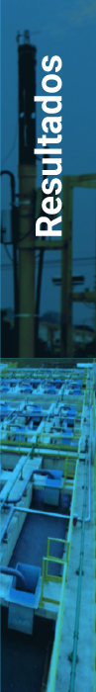
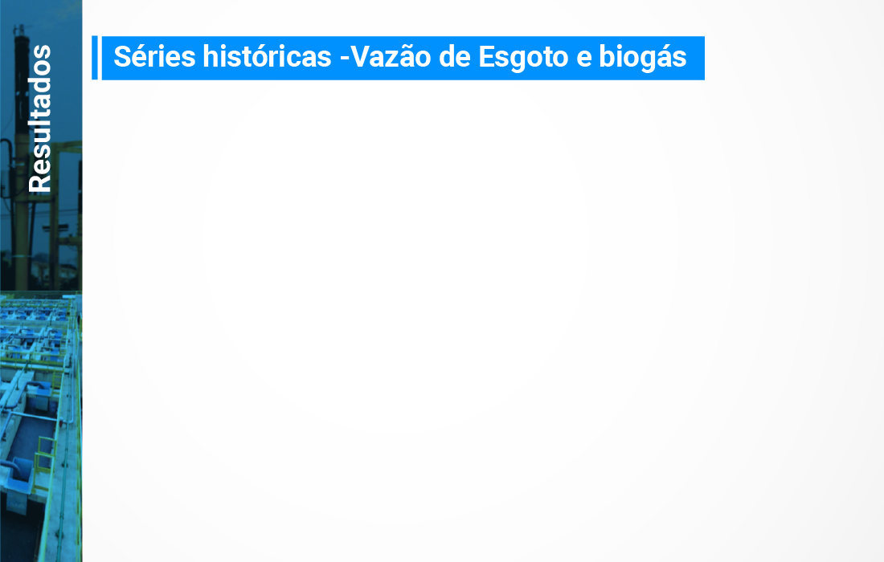
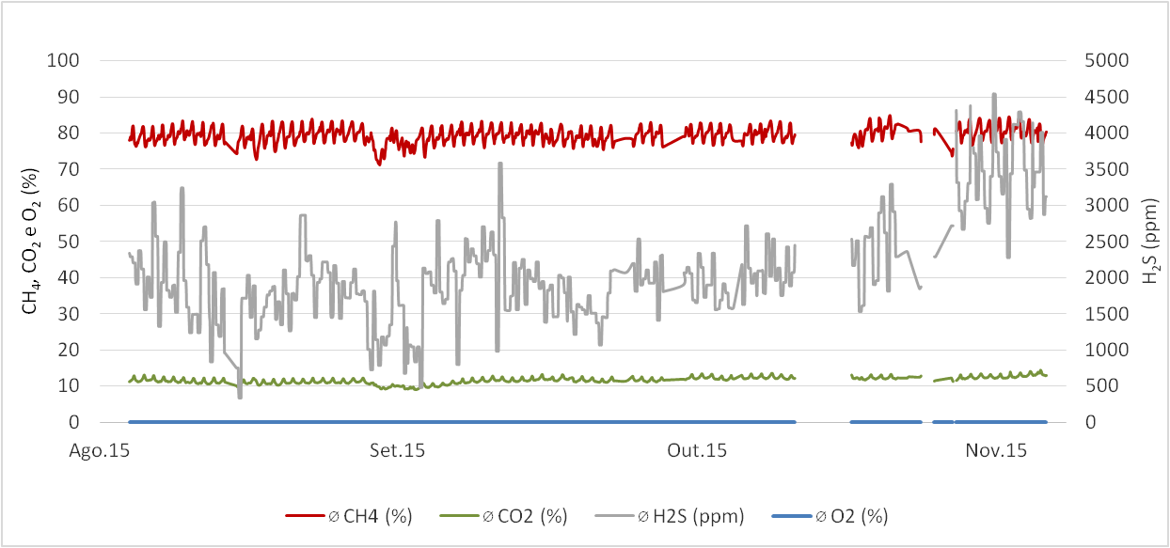
Séries históricas – Composição do Biogás
Médias horárias
O₂ , CO₂ e CH₄= pouca variação.
H₂S = maior variação.
Períodos em branco = entrada de ar

Slide 17
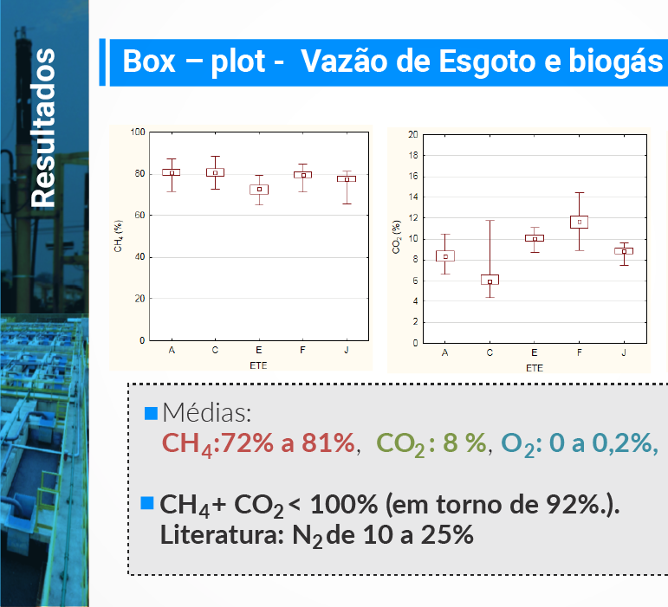
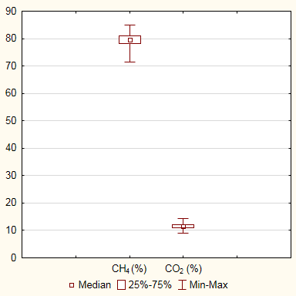
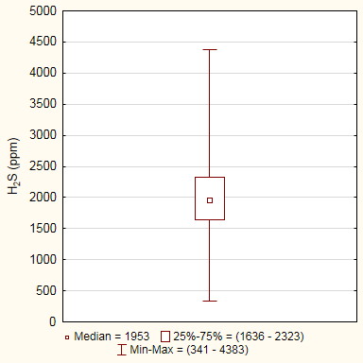
Composição do biogás
CH₄: 50% dos casos entre 78 e 81%,
CO₂: 9 a 14% e
H₂S: maior variação de 342 a 4400 ppm, com médias em 2000 ppm
→ necessidade de tratamento
75% abaixo de 2400 ppm
2500 ppm →Tratamento principal
Notes:
Alterar textos

Slide 18
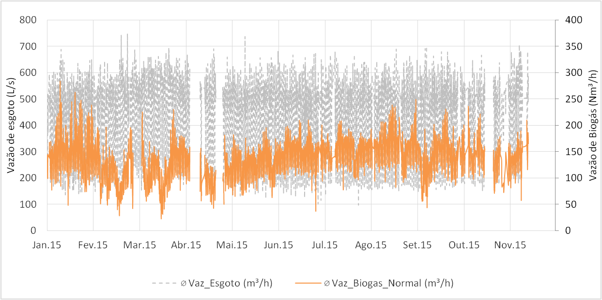
Médias horárias
Conjunto de dados elevado
Variações ao longo do tempo e de estação para estação
Trechos em branco = períodos que foram excluídos da análise
Picos horários de produção de gás
Notes:
Colocar uma só

Slide 19
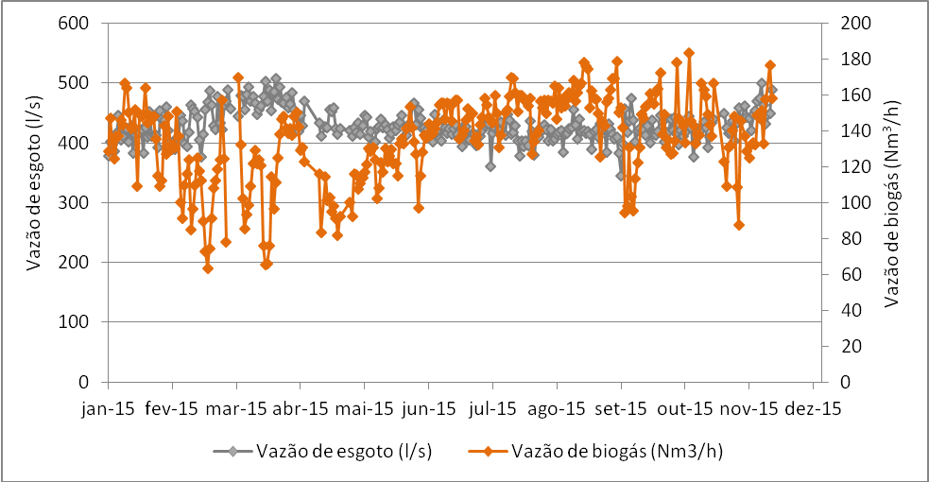
Vazão de esgoto aumentou (janeiro a março) mas a vazão de biogás diminuiu
Notes:
Colocar uma só

Slide 20
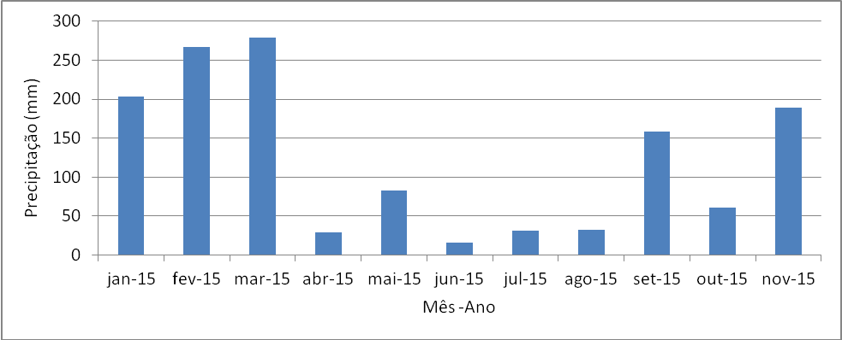
Resultados e Discussão
Relação com a pluviometria
JAN – MAR: precipitação acumulada mensal aumentou gradativamente, assim como a vazão de esgoto, ao contrário da vazão de biogás, que diminuiu.
Notes:
Vazão afluente aumenta devido às precipitações e, em decorrência, ocorre a diluição do esgoto e a redução do aporte de matéria orgânica a ser digerida no reator UASB, ocasionando assim a diminuição da produção de biogás. Além disso, o aumento da vazão de esgoto causa a diminuição do tempo de detenção hidráulica e, por vezes, pode ocasionar também a perda de sólidos (lodo) juntamente com o efluente do reator, ocasionando a diminuição da eficiência do reator (menor atividade metanogênica), impactando inclusive na produção de gás nos períodos consecutivos às chuvas.
Outro possível motivo é que, com o aumento da vazão devido às chuvas, a quantidade de metano dissolvido no meio líquido também tende a aumentar, diminuindo, assim, a quantidade de gás coletada e medida.

Slide 21
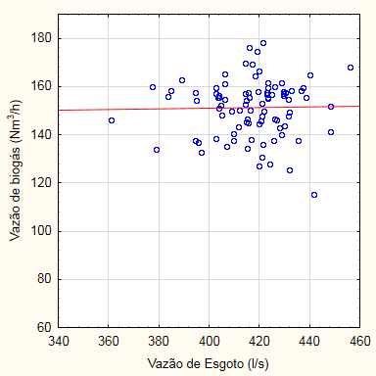
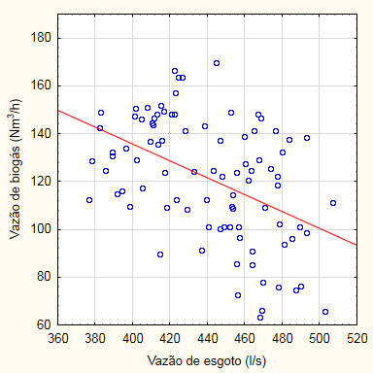
Resultados e Discussão
Relação com a pluviometria
Estiagem
Q esg = 417 l/s
Q biogás= 151 Nm³/h
Chuvas
Q esg = 441 l/s
Q biogás= 121 Nm³/h
Notes:
Recentes estudos em reatores UASB, tem encontrado concentrações de metano na faixa superior indicada na Tabela 2. Grandin (2013) apresentou valores de 79% de CH₄ para a ETE Piçarrão em Campinas – SP, Rosa et al. (2016) 78% para a ETE Laboreaux em Itabira-MG, ambos através de análises cromatográficas e Cabral et al. (2015) de 75 a 85% ao analisar o comportamento de uma semana de medições online.

Slide 22
Resultados e Discussão
Relações unitárias
Relação unitária | Unidade | Situação típica (LOBATO et al., 2012) |  |  |  | ETE (a partir dos valores medidos)
 |  | Máximo | Mínimo | Média | Máximo |  | Mínimo | Média
Volume unitário de CH₄ produzido | NL.hab⁻¹.dia⁻¹ | 13,3 | 7,4 | 10,2 | 19,1 |  | 6,1 | 13,3
 | NL.m⁻³ esgoto | 103,7 | 34,8 | 64,2 | 99,2 |  | 28,9 | 71,2
 | NL.kgDQO_{remov}⁻¹ | 185,8 | 124,2 | 158,3 | 198,4 |  | 57,9 | 142,4
Volume unitário de biogás produzido | NL.hab⁻¹.dia⁻¹ | 17,7 | 9,9 | 13,6 | 24,5 |  | 7,7 | 16,7
 | NL.m⁻³ esgoto | 138,3 | 46,4 | 85,6 | 124,9 |  | 36,2 | 89,3
 | NL.kgDQO_{remov}⁻¹ | 247,8 | 165,6 | 211,1 | 249,7 |  | 72,4 | 178,6
Potencial energético unitário | kWh.m⁻³ esgoto | 1 | 0,3 | 0,6 | 1,0 |  | 0,3 | 0,7
 | kWh.kgDQO_{remov}⁻¹ | 1,9 | 1,2 | 1,6 | 1,9 |  | 0,6 | 1,4
 | kWh.Nm⁻³ biogás | 7,5 | 7,5 | 7,5 | 8,0 |  | 8,0 | 8,0
ETE: em operação há mais de 10 anos
Não foi projetada pensando no aproveitamento de biogás e demais peculiaridades da operação de um UASB: dispositivos de remoção de escuma.
Reforma recentemente, reparos de vazamento.
54
Notes:
Tirar esse e manter anteriores

Slide 23
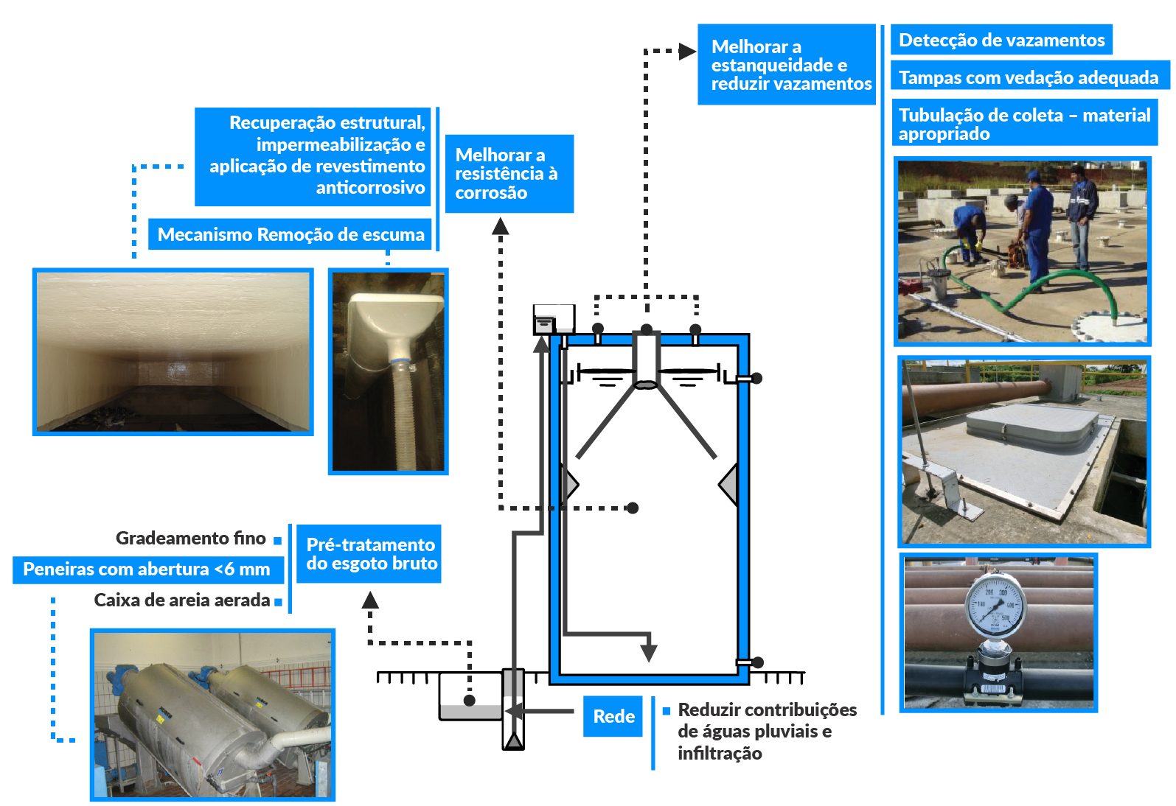
Melhorias Necessárias
Resultados e Discussão
Cabral (2016)
58

Slide 24
Resultados e Discussão
Potencial de geração de energia e potência do motogerador
ETE | Potência instalada (kWel) |  | Diferença | %
 | Situação atual | Situação típica
F | 397 | 535 | 138 | 35%
Potência acima da viabilidade mínima!!
Aproximadamente 60% de autoconsumo do total da ETE.
56
Notes:
escrever

Slide 25
Conclusões
Conclusões
Produção
de Biogás
Variação temporal.
Eventos de chuva significativa diminuíram a produção de biogás.
%CH₄ pouca variação temporal e espacial
50% dos resultados entre 78 e 81 %.
Aproveitamento em CHP.
Teor de H₂S variação diária e de estação para estação
75% dos resultados até 2400 ppm.
Necessidade de tratamento do biogás.
Composição
do Biogás
61

Slide 26
Conclusões
Conclusões
Relações unitárias
Metano: 142 NL de CH₄/kgDQO_{remov} ,
Remoção de DQO de 88%.
Biogás: 17 l/hab.d, 89 l/m3 de esg e 179 l/kg DQOremovida.
.
Vazamentos por meio de fissuras para a atmosfera
Presentes nos reatores, mesmo reformados.
Não podem ser negligenciadas na análise de viabilidade.
Perdas
de biogás
62
Notes:
Observa-se também que existe uma variação na tipologia dos reatores UASB e RALF instalados atualmente no Brasil e variação da qualidade dos aspectos construtivos dos reatores (quantidade e tamanho das fissuras, aberturas que proporcionam vazamento, qualidade da linha de gás, remoção de escuma, etc), que proporciona variação na quantidade de gás efetivamente disponível para queima/aproveitamento.

Slide 27
Conclusões
Conclusões
Potencial atual: 397 kW ≈ 60% de autossuficiência energética
Importante fonte de economia e geração distribuída
Geração de energia elétrica específica de 17,8 kWh/hab.a, e potência instalada de 20,4 kW a cada 10 mil habitantes equivalentes.
Potencial de Energia elétrica
63

Slide 28
Trabalhos Futuros
Recomendações
Investigação detalhada visando comprovar a existência de perda de sólidos do reator e a diminuição de eficiência do reator durante uma maior quantidade de eventos de chuva.
Análise de viabilidade econômica considerando os valores de investimento (CAPEX), de operação (OPEX) e de receitas, considerando os valores de tarifa de energia em cada local.
65

Slide 29
Agradecimentos
UFSC – PPGEA – LABEFLU
Rotária do Brasil
UFMG
Probiogás
Ministério das Cidades;
GIZ;
Águas do Brasil;
CAESB;
COPASA;
SAAE Itabira;
SABESP;
SANASA;
SANEPAR;
SANESUL; e
SeMAE Rio Preto.
Agradecimentos
66

Slide 30
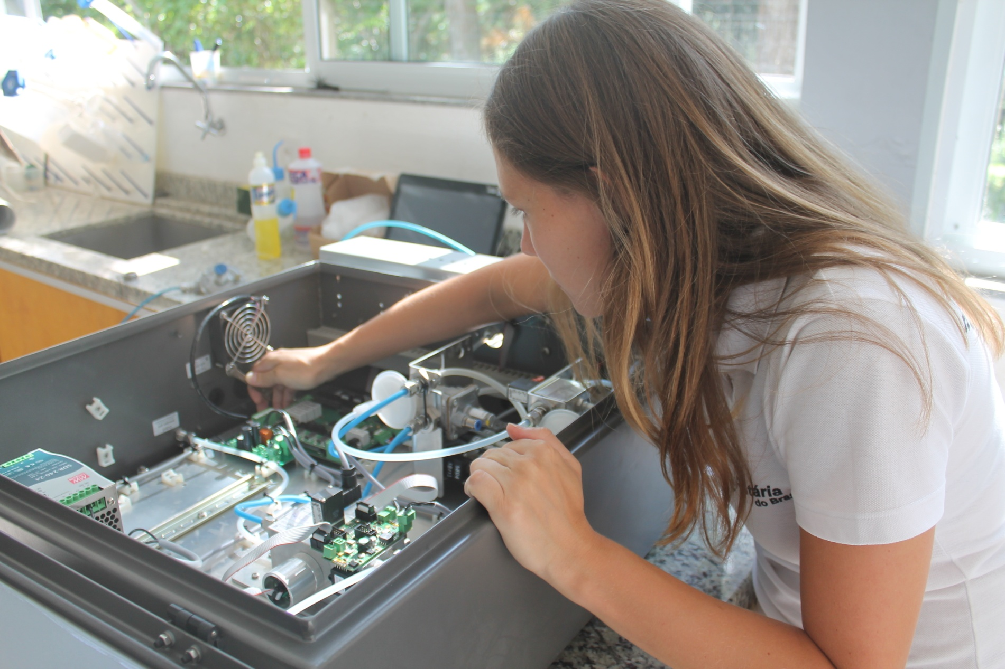
Obrigada pela atenção!
66

Slide 31
Referências
CABRAL, B. G. C.; PLATZER, C. J.; ROSENFELDT, S.; HOFFMANN, H.; CHERNICHARO C.A.L. Caracterização do biogás gerado no tratamento de efluentes domésticos em reatores UASB no Brasil. 28º Congresso Brasileiro de Engenharia Sanitária e Ambiental, 2015.
CABRAL, B. G. C. Avaliação da produção de biogás para fins energéticos em reatores anaeróbios tratando esgoto sanitário. Dissertação (mestrado). Programa de Pós-graduação em Engenharia Ambiental - UFSC. Florianópolis. 2016.
CHERNICHARO, C. A. L. Reatores anaeróbios. 2. ed. Belo Horizonte: Departamento de Engenharia Sanitária e Ambiental. Universidade Federal de Minas Gerais, 2007. 380 p. (Princípios do tratamento biológico de águas residuárias, v.5).
CHERNICHARO, C. A. L. et al. Anaerobic sewage treatment: state of the art, constraints and challenges. Reviews In Environmental Science And Bio/technology, [s.l.], v. 14, n. 4, p.649-679, 21 set. 2015. Springer Science + Business Media. http://dx.doi.org/10.1007/s11157-015-9377-3.
LOBATO, L.C.S., Chernicharo, C.A.L., Souza C.L. (2012). Estimates of methane loss and energy recovery potential in anaerobic reactors treating domestic wastewater. Water Science and Technology, 66 (12) 2745-2753.
NOYOLA, A.; MORGAN-SAGASTUME, J.M.; LÓPEZ-HERNÁNDEZ, J.E. Treatment of biogas produced in anaerobic reactors for domestic wastewater: odour control and energy/resource recovery. Reviews in Environmental Sciences and Bio/Technology, v.5, p. 93-114. 2006.
POSSETTI, G. R. C.; JASINSKI, V. P.; MESQUITA, N. C.; KRIGUEL, K.; CARNEIRO, C. Medições em tempo real do biogás produzido em reatores UASB alimentados com esgoto doméstico. In: Anais do 27º Congresso Brasileiro de Engenharia Sanitária e Ambiental, 2013.
SILVA, T. C. F.; POSSETTI, G. R. C.; COELHO, S. Avaliação do Potencial de Produção de Energia a partir do Biogás Gerado no Tratamento de Esgotos Domésticos. In: Congresso Brasileiro de Planejamento Energético, Anais... Florianópolis, ago. 2014.

